Slide 1
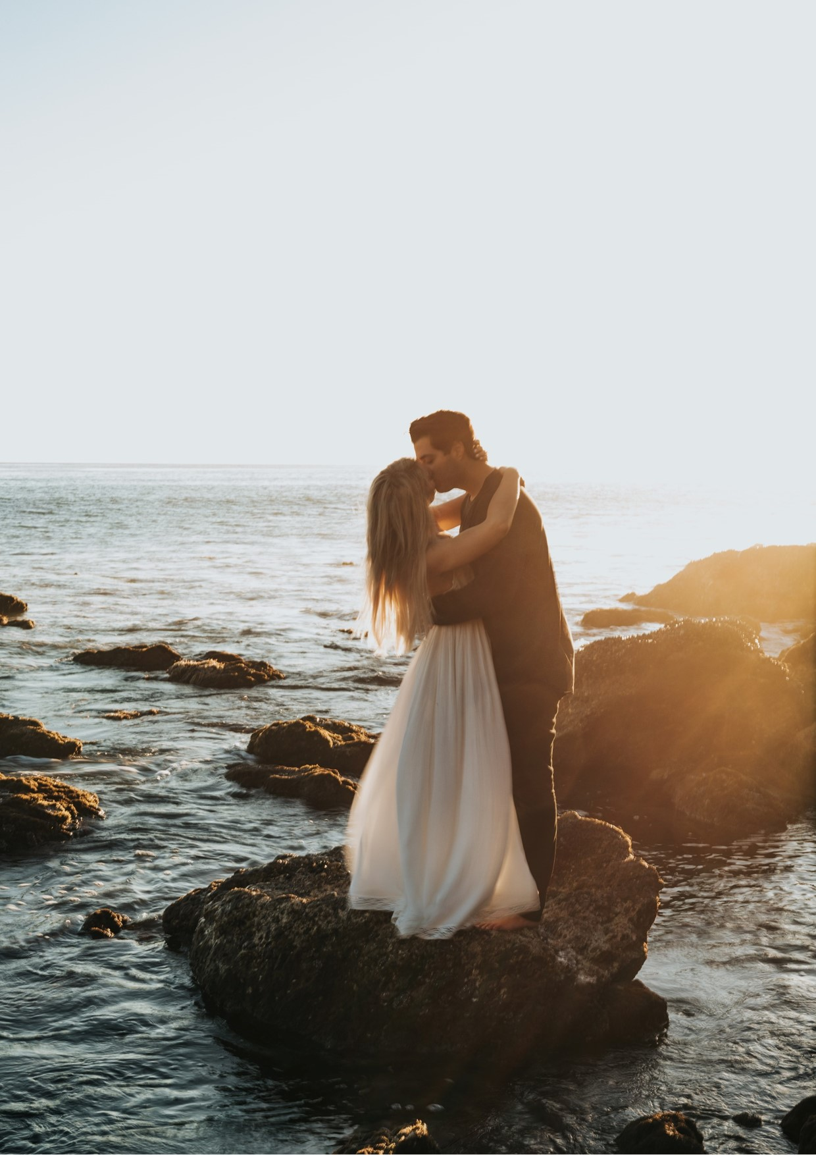


ПРЕДСТАВЬТЕ СЕБЕ БЕЗУПРЕЧНЫЕ ОТНОШЕНИЯ
Позвольте нам создать их!

Slide 2
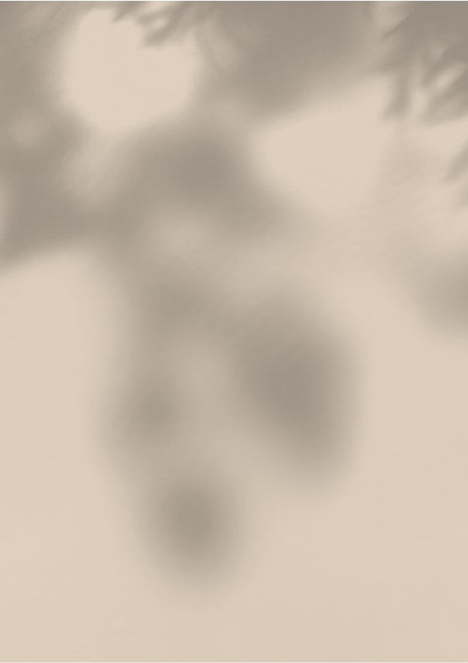

Кандидаты для Вас

